Slide 1
Занятие 1
Преподаватель: Иванов Иван

Slide 2

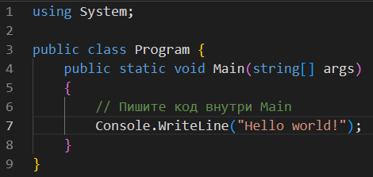
Hello world
Notes:
Программа идёт строго сверху вниз. Код пишем после фигурной скобки (строка 4).
Задание: вывести информацию о себе через Console.WriteLine.
Разбить на несколько вызовов Console.WriteLine.

Slide 3
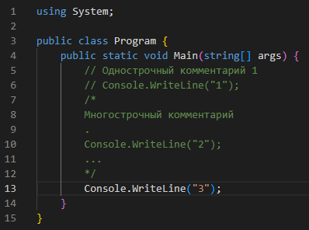
Комментарии

Slide 4


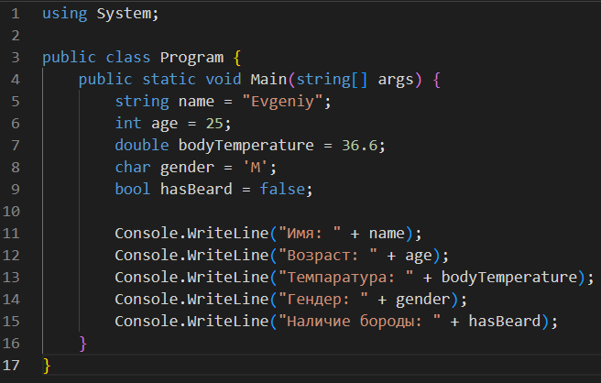
Переменные
Объявление переменных:
variableType variableName = value;
Типы переменных
int – целое число int age = 30;
double – дробное число double price = 99.99;
char - символ char symbol = 'h';
string – строка (набор символов) string s1 = "This is a string";
bool – да/нет bool variableTrue = true; // да bool variableFalse = false; // нет
Notes:
using System;
public class Program {
public static void Main(string[] args) {
string name = "Evgeniy";
int age = 25;
double bodyTemperature = 36.6;
char gender = 'M';
bool hasBeard = false;
Console.WriteLine("Имя: " + name);
Console.WriteLine("Возраст: " + age);
Console.WriteLine("Темпаратура: " + bodyTemperature);
Console.WriteLine("Гендер: " + gender);
Console.WriteLine("Наличие бороды: " + hasBeard);
}
}

Slide 5
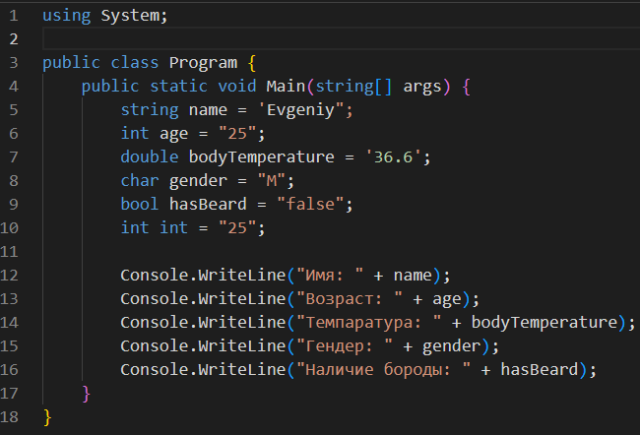
Переменные
Notes:
Рассказать и показать про то, что double может быть = int, но int != double.
В код ниже добавить пример с «string age = 25;»
using System;
public class Program {
public static void Main(string[] args) {
string name = 'Evgeniy";
int age = "25";
double bodyTemperature = '36.6';
char gender = "M";
bool hasBeard = "false";
int int = "25";
Console.WriteLine("Имя: " + name);
Console.WriteLine("Возраст: " + age);
Console.WriteLine("Темпаратура: " + bodyTemperature);
Console.WriteLine("Гендер: " + gender);
Console.WriteLine("Наличие бороды: " + hasBeard);
}
}

Slide 6
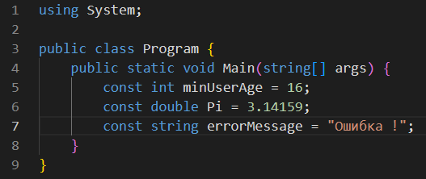
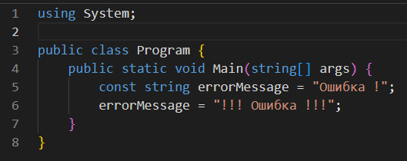
Константы
Константа — это специальный тип переменной, значение которой не может быть изменено после инициализации. Чтобы объявить константу, используйте ключевое слово const, за которым следует тип данных и имя константы.

Slide 7
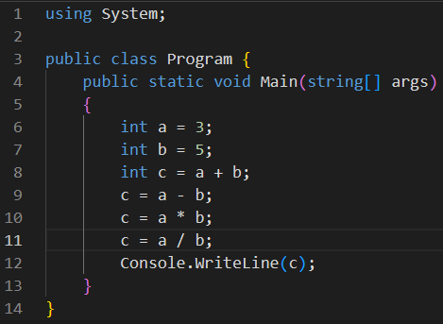
Операции
Операция
«=» - присваивание
«+» - плюс
«-» - минус
«*» - умножение
«/» - деление
Notes:
Рассказать и показать примеры, где мы создаём новые переменные и где мы переприсваиваем значение старым.
Спросить, что выведет код на картинке.

Slide 8

Переходим к практике !

